Slide 1
3°B
Miss Ellie

Slide 2
Escribe aquí
Escribe aquí

Slide 3
Escribe aquí
Escribe aquí

Slide 4
Escribe aquí
Escribe aquí

Slide 5
Escribe aquí

Slide 6
Escribe aquí

Slide 10
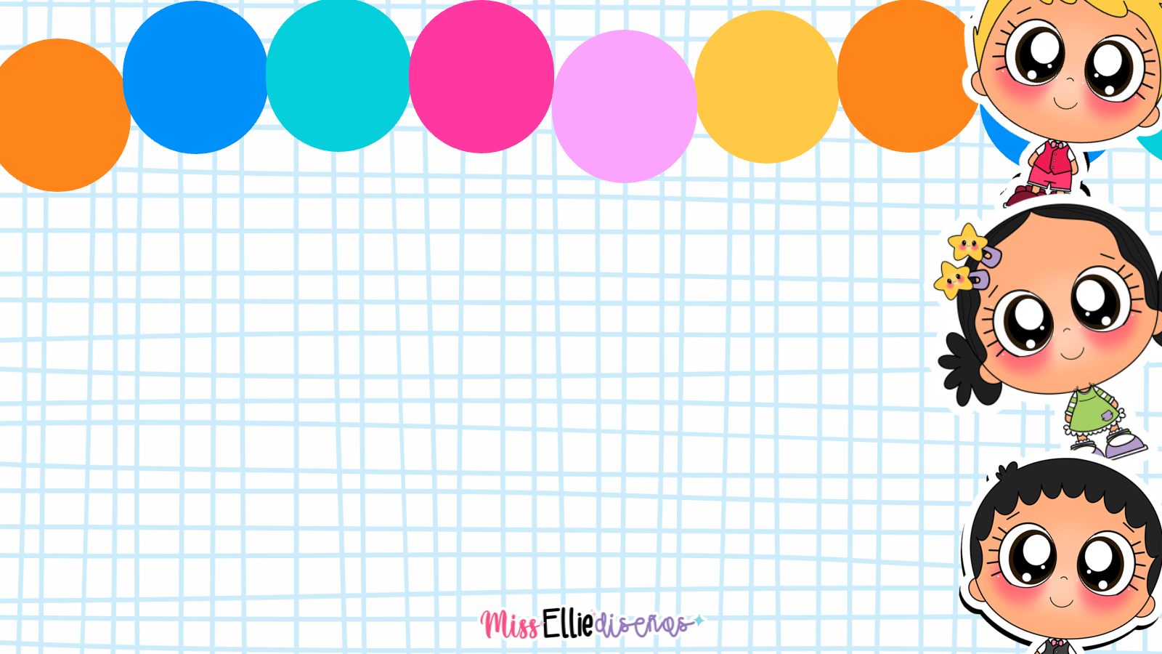

Slide 12
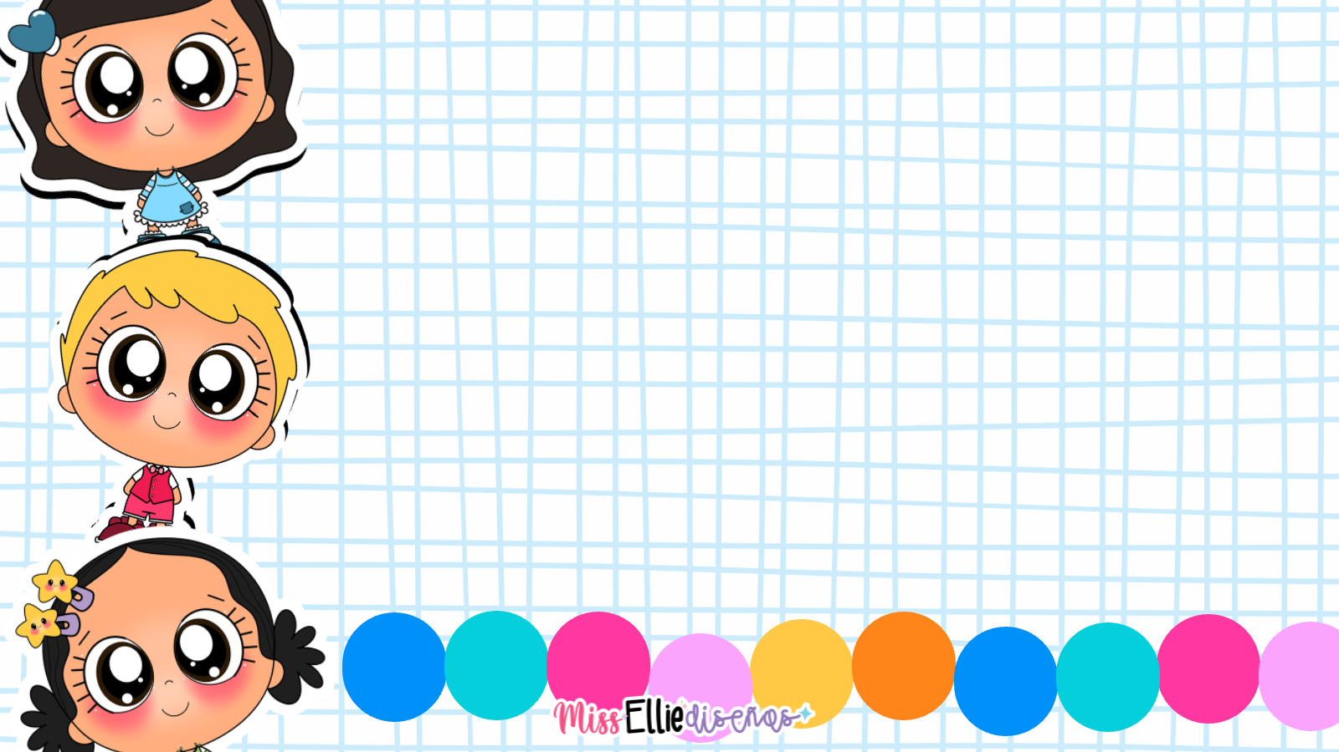

Slide 13
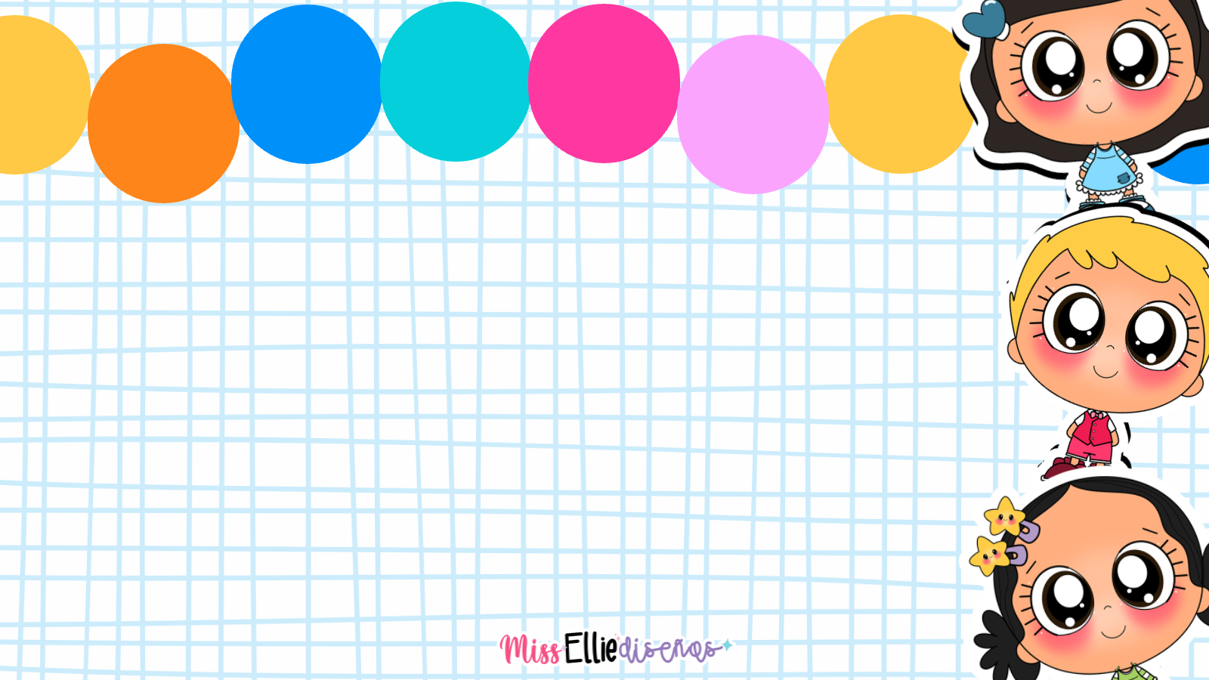

Slide 14
por su asistencia

